Slide 1
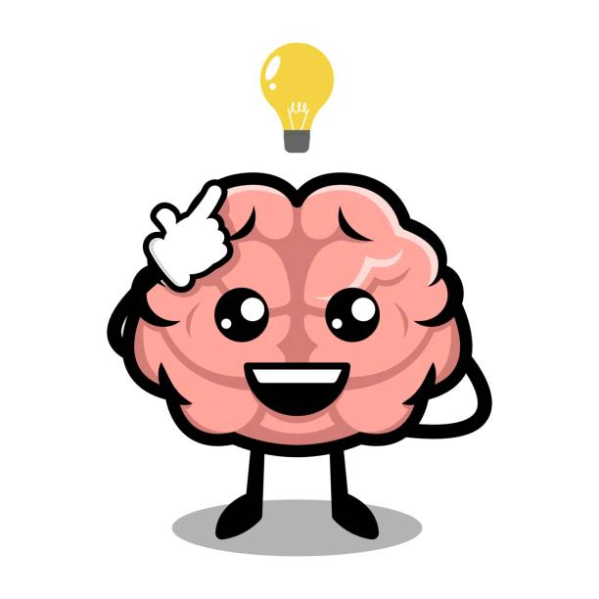
Beeldherkenning met neurale netwerken
GetConnected Inspiratiedagen
Notes:
wat vertellen over neurale netwerken hoe ze worden ingezet voor beeldherkenning
Waarom gebruiken we neurale netwerken?
We gaan een beetje in op de werking van neurale netwerken
Hoe helpen ze onderliggende patronen in de data herkennen.
Voorbeelden van beeldherkenning bij RWS Datalab
Peiling:
Wie heeft er ervaring met NNs?
Wie wil de werking van NNs beter begrijpen?
Wie is van plan NNs in de toekomst gebruiken?
https://www.istockphoto.com/nl/search/search-by-asset?affiliateredirect=true&assetid=1345676748&assettype=image&cid=IS&clickid=yRZzM33xTxyNTiFXXexSz2ZHUkDSyu0ViVGcX80&irgwc=1&irpid=340404&utm_content=332115&utm_medium=affiliate_SP&utm_source=Vector.me&utm_term=backgrounds

Slide 2
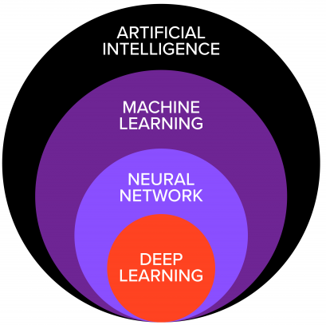
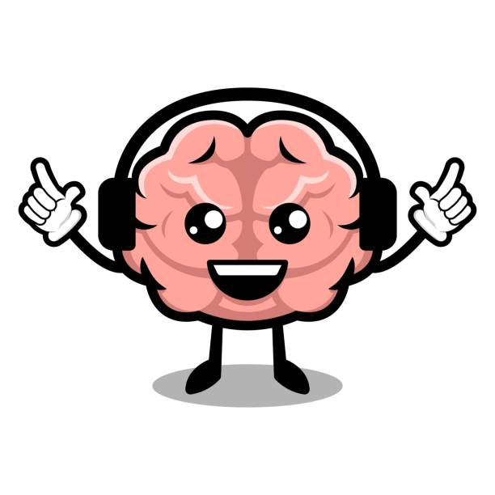
Kunstmatige neurale netwerken
Methode binnen machine learning geïnspireerd op het brein
Toepassingen:
Gezichtsherkenning
Real-time vertaling
Muziekherkenning
Notes:
Neurale netwerken vormen de basis van deep learning, een veld binnen machine learning waarbij de algorithms zijn geinspireerd op het brein.
maar details tussen biologische neurale netwerk en kunstmatige neurale netwerk zijn heel verschillend.
Net als een vliegtuig geinspireerd is door vogels, het principe van vliegen is het zelfde, maar het zijn 2 hele andere dingen.
Relatie tussen bekende termen (venn)
https://www.istockphoto.com/nl/search/search-by-asset?affiliateredirect=true&assetid=1345676749&assettype=image&cid=IS&clickid=yRZzM33xTxyNTiFXXexSz2ZHUkDSyrTZiVGcX80&irgwc=1&irpid=340404&utm_content=332115&utm_medium=affiliate_SP&utm_source=Vector.me&utm_term=backgrounds

Slide 3
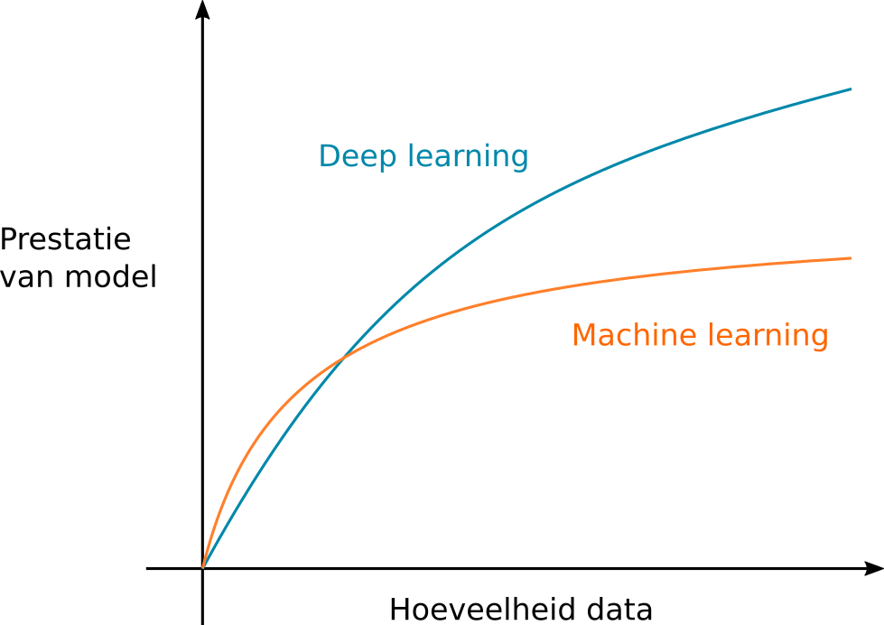
Waarom Deep learning?
Hogere prestatie bij grote hoeveelheden data
Notes:
Tegenwoordig verzamelen we sneller data, en dus is meer data beschikbaar.
Complexe modellen zijn mogelijknu er snellere computers zijn.
Benodigde hoeveelheid data is afhankelijk van aantal features/variabelen in de dataset.

Slide 4
Werking van neurale netwerken
Black box
Input
Output
Notes:
NN worden soms beschouwt als n blackbox
Uitleg onderliggende structuur en werking van NNs

Slide 5
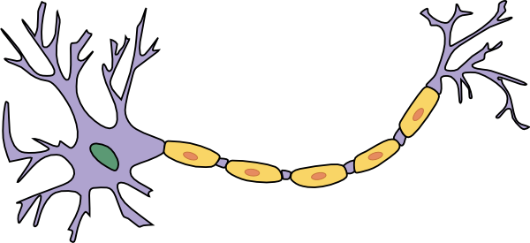
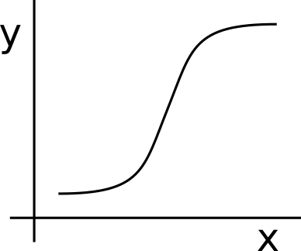
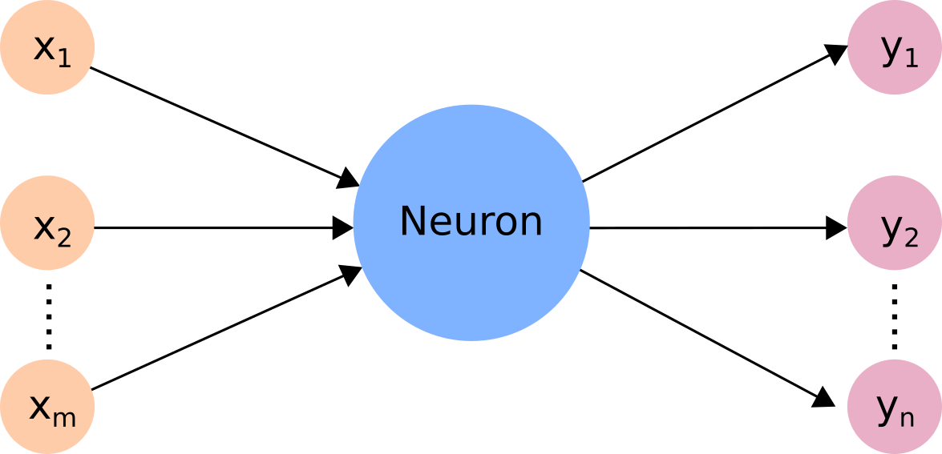
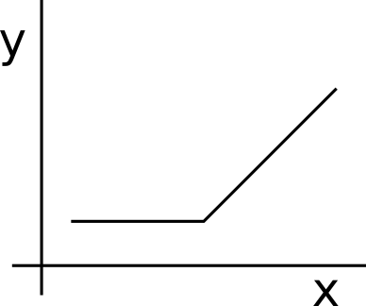
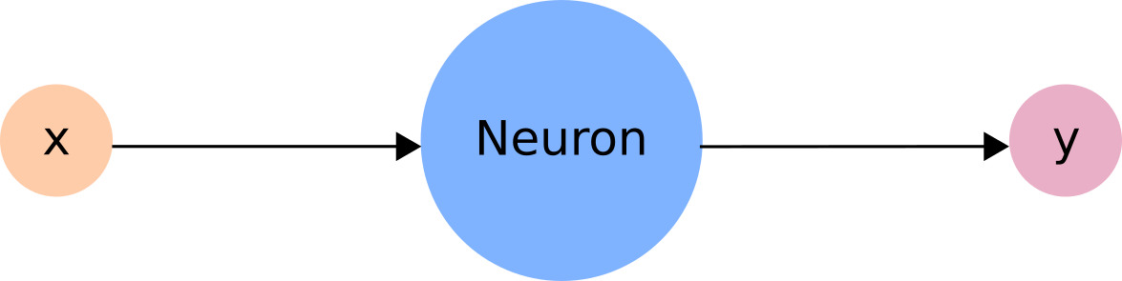
Model van een kunstmatige neuron
Notes:
basis van een neuraal netwerk is een neuron
Neuron verwerkt input signaal x, voert een wiskundige berekening uit, en geeft output y
Kan iets simpels zoals vermenigvuldigen met een constante, of meer complexe berekeningen.
Het kan een of meerdere inputs en outputs verwerken.
Vaak wordt een sigmoid function gebruikt, activatie functie
als x klein is, dan is y nul. als x groot is, maakt niet uit hoe groot, dan is y 1
Alles daar tussen loopt geleidelijk oveer
sigmoid is geinspireerd door biologische werking van neurons
maar relu is nog meer accuraat: een neuron voert geen activeit of heeft juist verschillende levels van activiteit.
Er bestaan nog veel meer activatiefuncties, maar deze worden het meest gebruikt.
deze activatiefuncties zorgen voor een non-lineare output

Slide 6

Model uitbreiden met meerdere neuronen
Notes:
Model van een enkele neuron kun je uitbreiden met meerdere neuronen
bijv. in series, waarbij 1e neuron functie toepast, de output wordt verwerkt door 2e neuron.

Slide 7
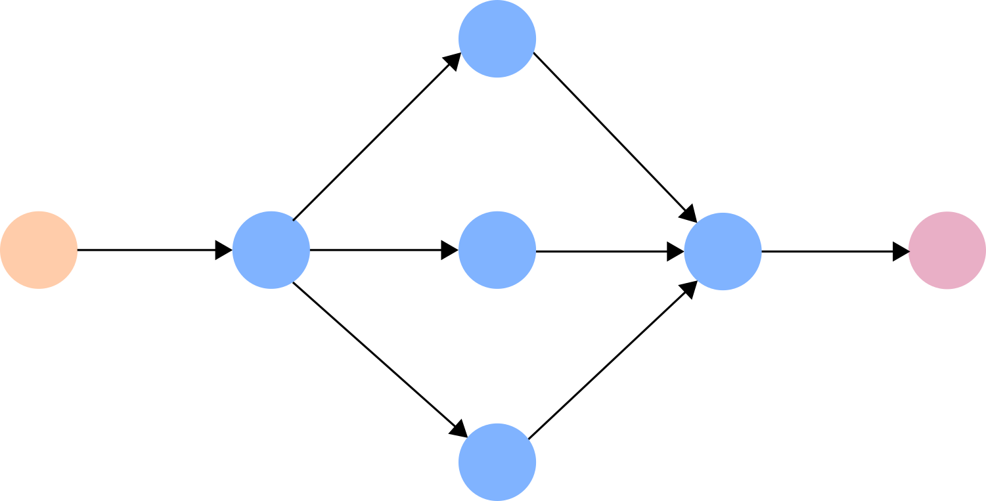
Model uitbreiden met meerdere neuronen
Notes:
Je kan neurons ook parallel plaatsen, waarbij meerdere neuronen tegelijk een functie toepassen.
Meerdere outputs kunnen weer samengevoegd worden om 1 output te geven.

Slide 8
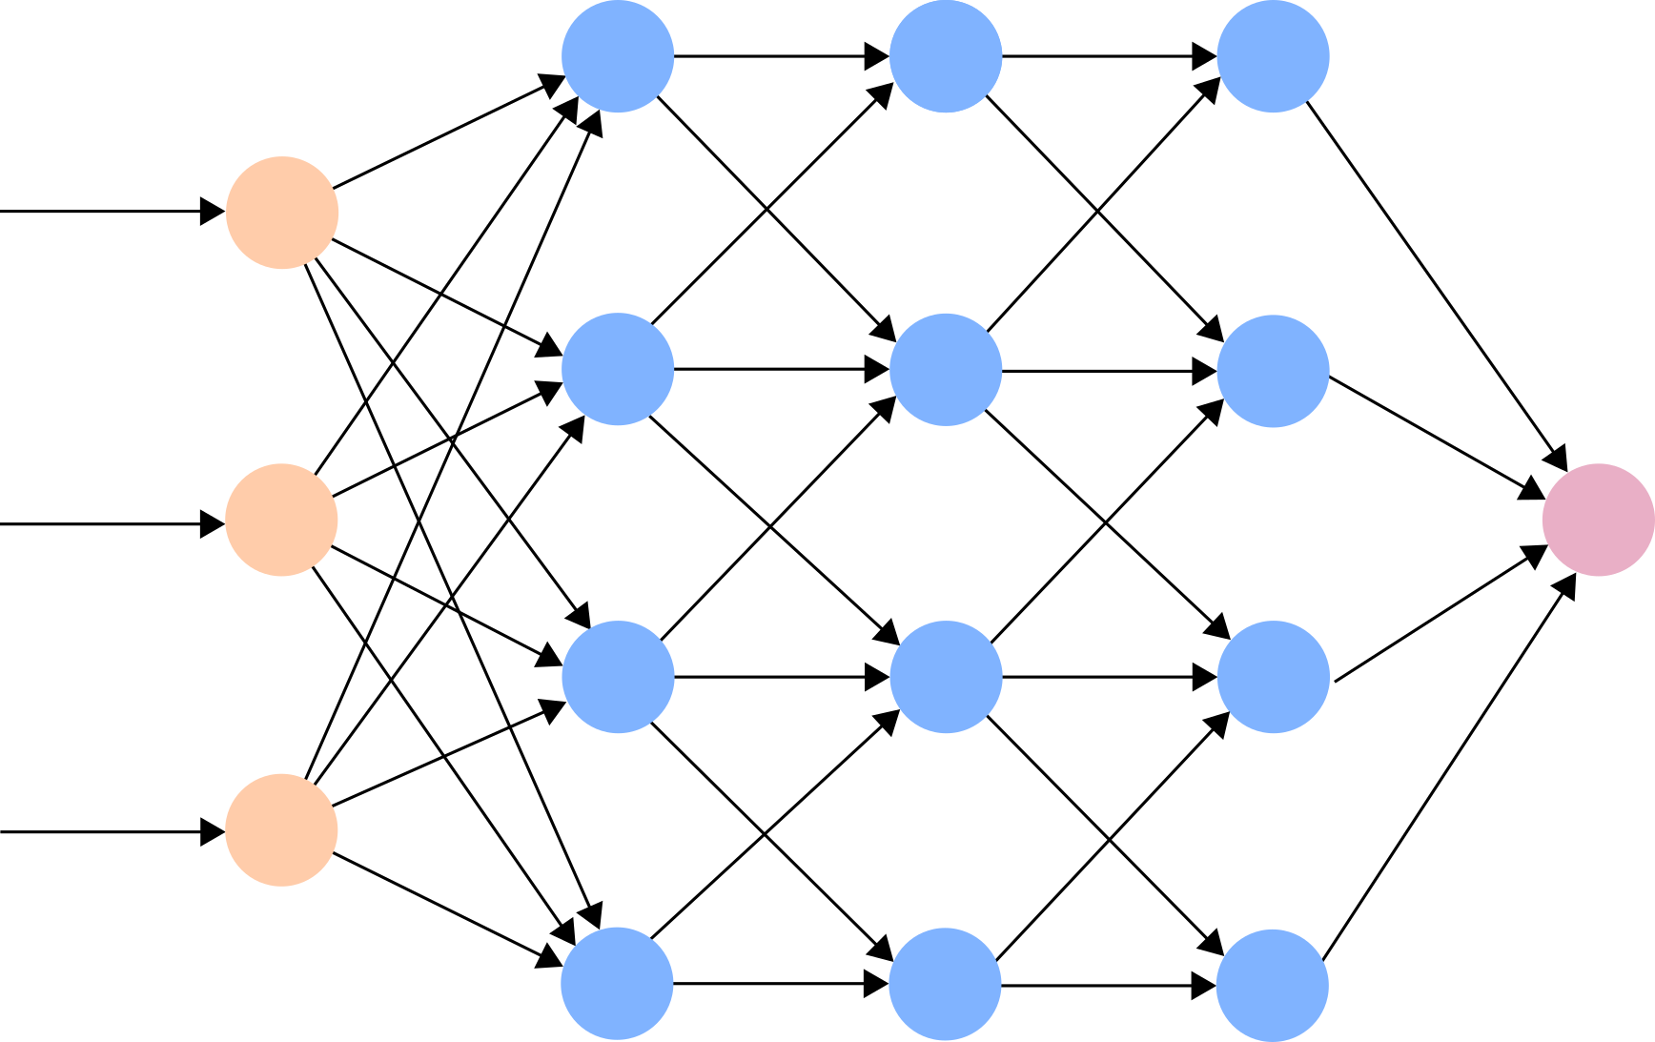
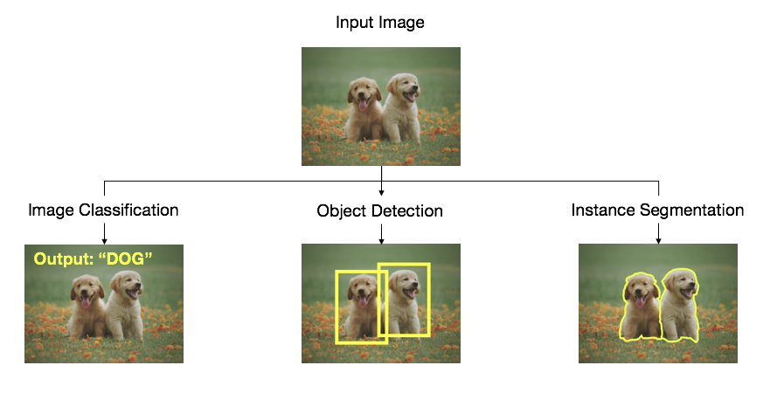
Netwerk van verbonden neuronen
“Hond”
Input layer
Hidden layers
Output layer
Notes:
Je kan een netwerk helemaal uitbreiden tot een complex netwerk.
Hierbij wordt onderscheid gemaakt tussen input layers, hidden layers, en output layers.
Input layers verwerkt alleen input.
Hidden en output layer passen functie toe.
Wanneer je meerdere lagen (hidden layers) hebt, dan spreken ze van deep learning netwerk.
Complex netwerk kan complexere taken uitvoeren.
(Maar pas op voor overfitten; complexiteit in verhouding met hoeveelheid trainingsdata)
Hoe leert een netwerk patronen te herkennen?

Slide 9
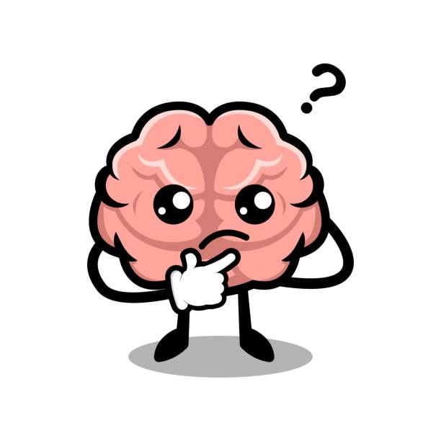
Neuraal netwerk moet eerst getraind worden
Notes:
Een neuraal netwerk moet getraind worden.
Dit doen we door het model trainen op gelabelde data.
https://www.istockphoto.com/nl/search/search-by-asset?affiliateredirect=true&assetid=1345676750&assettype=image&cid=IS&clickid=yRZzM33xTxyNTiFXXexSz2ZHUkDSyoyRiVGcX80&irgwc=1&irpid=340404&utm_content=332115&utm_medium=affiliate_SP&utm_source=Vector.me&utm_term=backgrounds

Slide 10
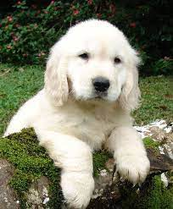
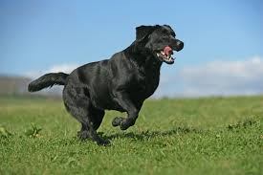

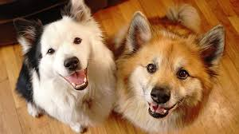
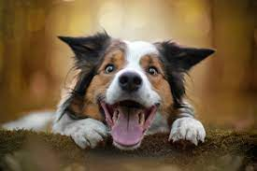
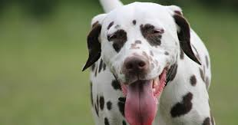
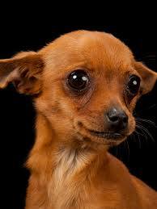
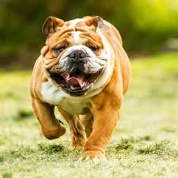
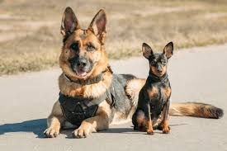
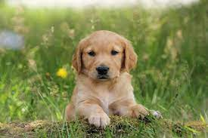
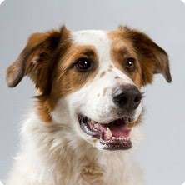
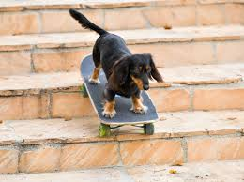
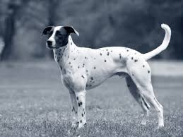
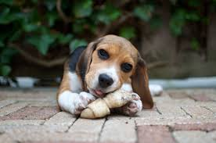
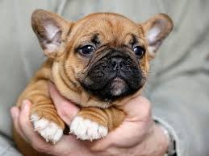
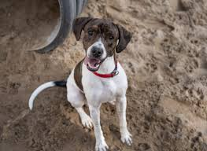
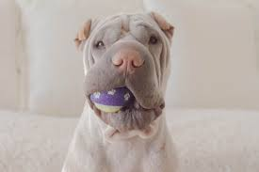
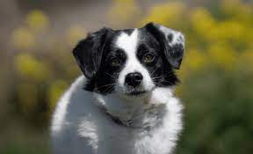
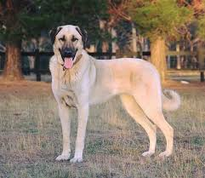
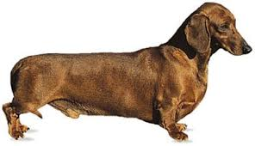
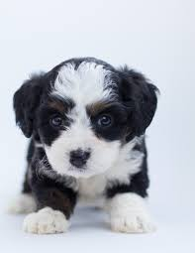
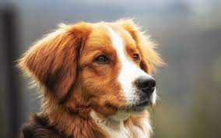
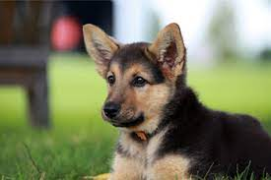
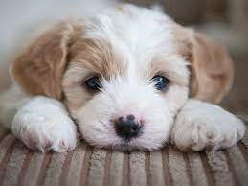
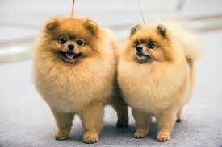
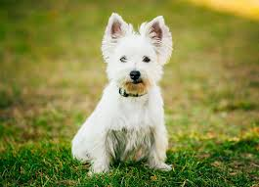
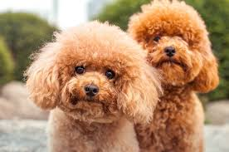
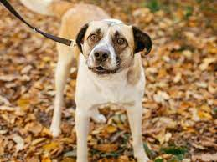
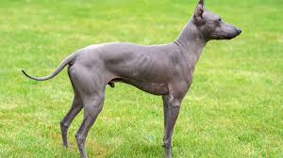
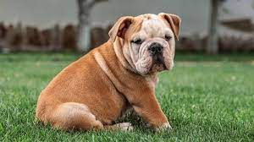
Zelflerend systeem
Back propagation
Error?
Gelabelde dataset
Notes:
gelabelde data fungeert als voorbeelddata voor het model om van te leren.
Als we een model willen leren om een hond te herkennen, trainen we het met voorbeelden van honden.
Het model doet een voorspelling. En wordt bijgehouden hoe vaak het model het juist heeft.
Het model maakt fouten, en leert daar van; dat proces noemen we back propagation.
Hierdoor wordt het model slimmer.
https://www.istockphoto.com/nl/search/search-by-asset?affiliateredirect=true&assetid=1345676750&assettype=image&cid=IS&clickid=yRZzM33xTxyNTiFXXexSz2ZHUkDSyoyRiVGcX80&irgwc=1&irpid=340404&utm_content=332115&utm_medium=affiliate_SP&utm_source=Vector.me&utm_term=backgrounds

Slide 11
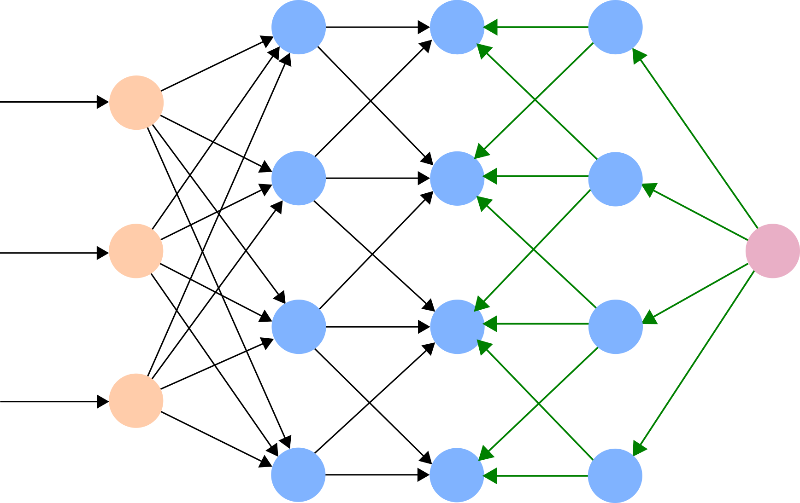
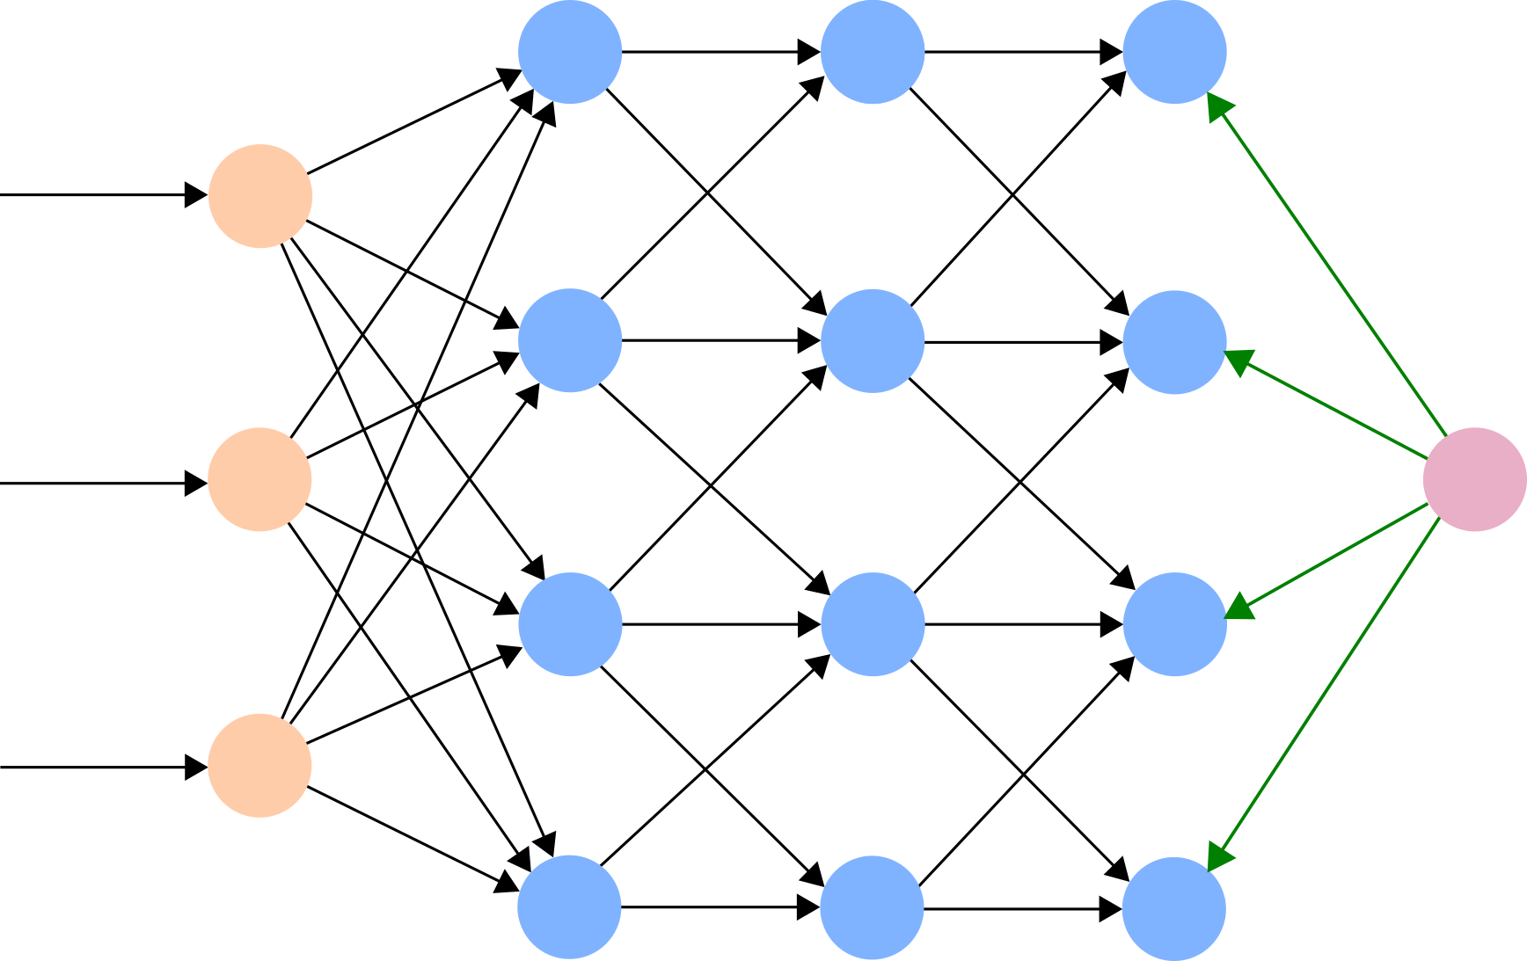
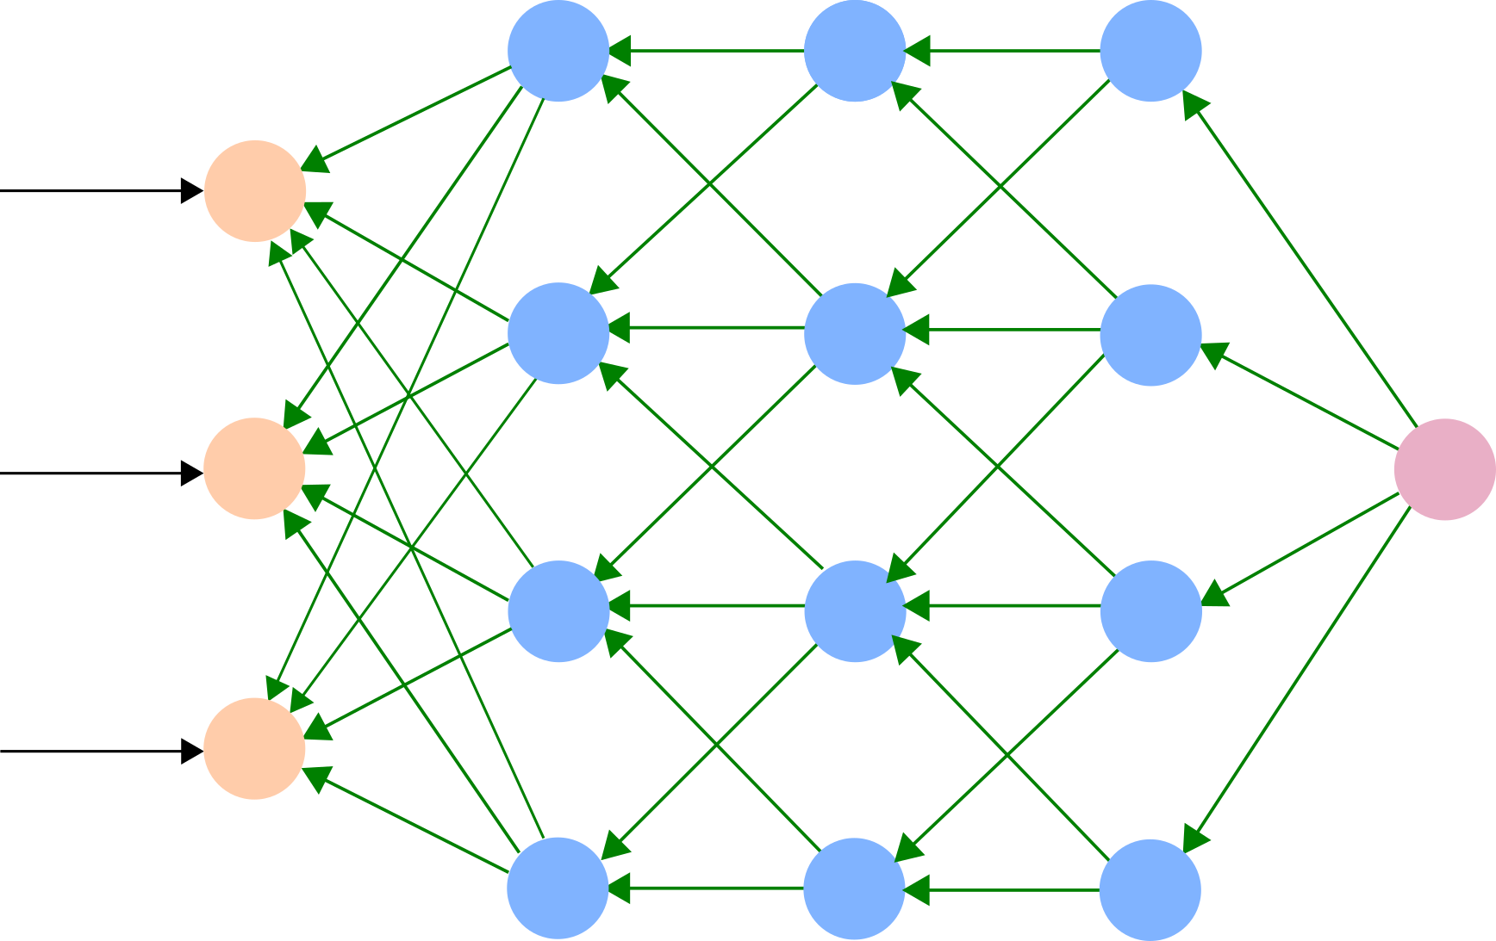
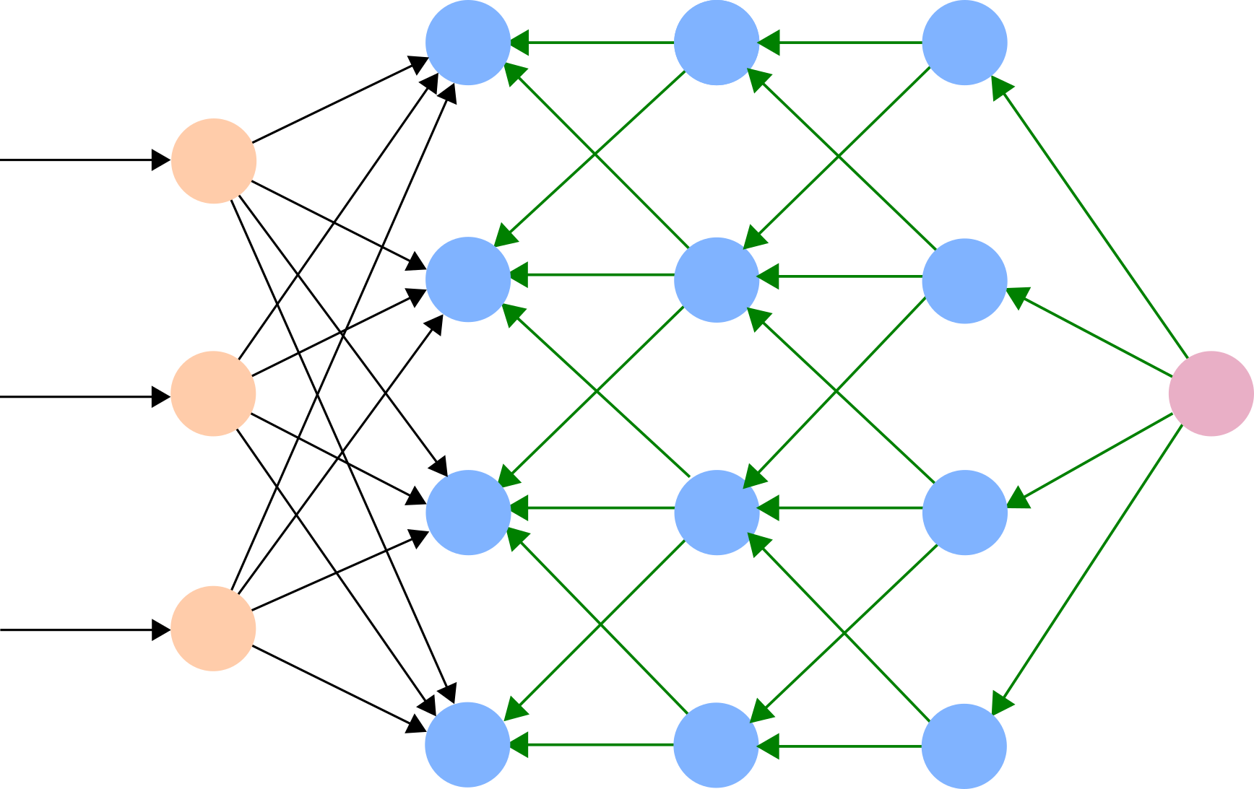
Stapgewijs gewichten aanpassen
Notes:
Het verbeteren van het model gebeurt door de gewichten aan te passen.
Elke verbinding tussen 2 neurons heeft een gewicht.
Gewicht bepaalt hoe belangrijk elke input is.

Slide 12

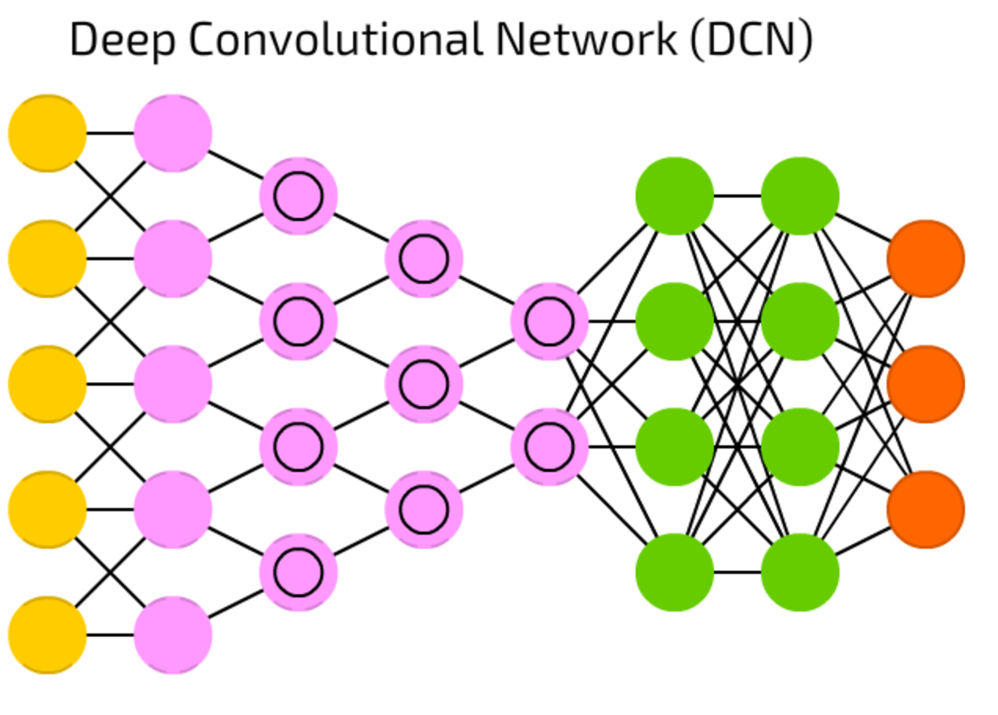
Soorten neurale netwerken
Notes:
NNs voor verschillende toepassingen
Perceptron is een single neuron zonder activatiefunctie
feed forward kan geen cyclus vormen, 1 directie
RNN voor tijdsgebonden data zoals audio
hebben feedback loops dat zorgt dat het patronen kan onthouden
Auto Encoder: Data klein maken / transformeren
Model traint output om gelijkenissen te vinden met input.
(kan PCA modeleren in AE)
Uitleggen over CNNs voor de objectdetectie
https://towardsdatascience.com/the-mostly-complete-chart-of-neural-networks-explained-3fb6f2367464

Slide 13
Objectdetectie met
deep convolutional networks
Notes:
We hebben gezien hoe een neurale netwerk werkt.
En de verschillende structuren’.
Nu gaan we kijken hoe CNNs worden toegepast voor objectdetectie.

Slide 14
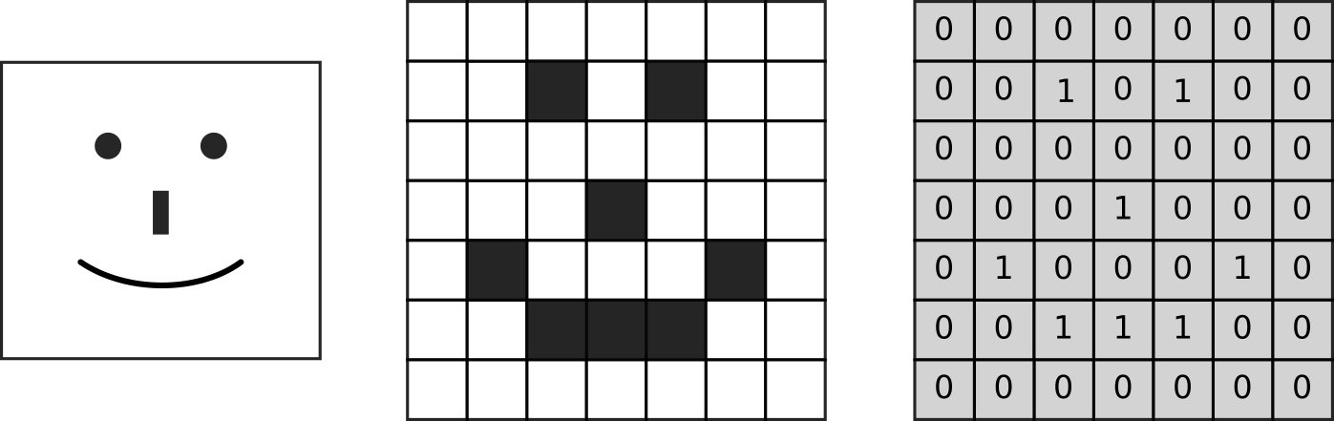
Analyseren van beelddata
Notes:
Voor het analyseren van beelddata, hebben we te maken met pixels.
Bijv. afb. smiley in zwart wit
midden: weergave in pixels
Computer ziet pixel waarden (rechts)

Slide 15

Deep convolutional network
Ruimte en tijdsgebonden data
Video/Audio
Notes:
CNN is ontworpen voor analyseren van beeld. en de ruimtelijke relaties tussen gegevens/pixels
Convolutional layer die scant delen van een afbeelding en voert daar berekeningen over.
Hiermee
Filters geven de info door aan NN gedeelte.
Hier worden er gekeken naar combinaties van eigenschappen.

Slide 16
Type beeldherkenningsmethoden
Notes:
Er bestaan verschillende typen beelhdherkenningsmethoden.
classficatie
objectdetectie: locatie van object
instance segmentation: omlijning van hond
semantic segmentation: geen onderscheiden tussen objecten.
https://www.oreilly.com/library/view/neural-network-projects/9781789138900/e1f93bb9-0e51-428d-8e06-f19143ecc927.xhtml

Slide 17
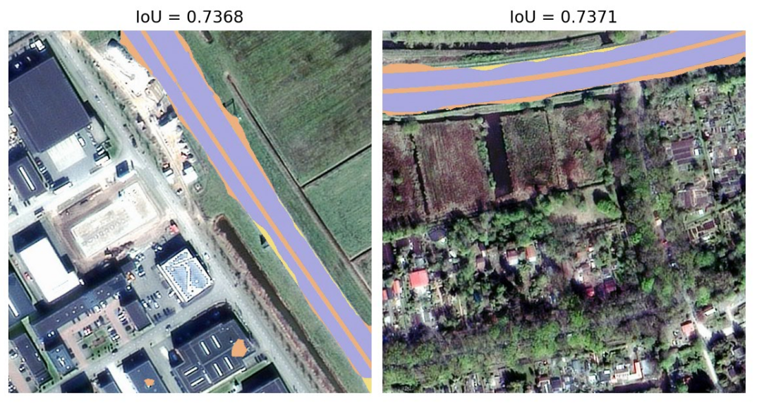
Automatisch detectie van wegverharding
Geel: annotatie wegen volgens Basisregistratie Grootschalige Topografie (BGT)
Oranje: voorspelling van het model
Paars: overlap tussen beiden
Notes:
Semantic segmentation
Goede voorbeelden: intersection of union is 0.73

Slide 18
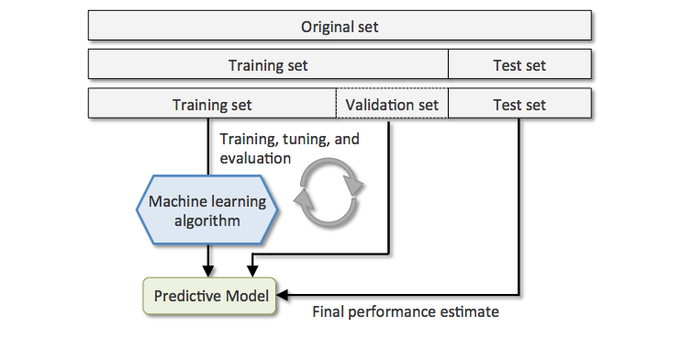
Machine learning workflow
Notes:
grootte dataset
pas op voor overfitten
keuze machine learning model
Neurale netwerken bieden meer human-like AI
Vergt finetuning van het model; parameters
https://stats.stackexchange.com/questions/410118/cross-validation-vs-train-validation-test

Slide 19


Samenvatting
Werking van neurale netwerken
Soorten neurale netwerken
Objectdetectie
Poedel/gepaneerde kip?
Chihuahua/muffin?
Notes:
samenvatting
meegeven: NN modellen zijn niet perfect. Mensen kunnen beter.
Op twitter zijn er memes over hoe je een machine learning model kan foppen.
Data om model te foppen
uitdaging
Peiling:
Wie heeft iets nieuws geleerd over NNs?
Wie heeft nieuwe use cases voor NNs bedacht?
Wie is van plan NNs in de toekomst gebruiken?
https://www.google.com/url?sa=i&url=https%3A%2F%2Ftwitter.com%2Fdrjuliashaw%2Fstatus%2F874293864814845952&psig=AOvVaw1fEhoH_2VP8n-EZNGzAqTA&ust=1667843276370000&source=images&cd=vfe&ved=0CA0QjRxqFwoTCOCXy8eOmvsCFQAAAAAdAAAAABAD
https://www.google.com/url?sa=i&url=https%3A%2F%2Ftwitter.com%2Fdrjuliashaw%2Fstatus%2F874293864814845952&psig=AOvVaw1fEhoH_2VP8n-EZNGzAqTA&ust=1667843276370000&source=images&cd=vfe&ved=0CA0QjRxqFwoTCOCXy8eOmvsCFQAAAAAdAAAAABAD

